Slide 1

Quản Lý Dự Án Với Agile
Giảng Viên : Lê Anh Tú

Slide 2

Nhóm 1 : Quản Lí Sân Bóng

Slide 3
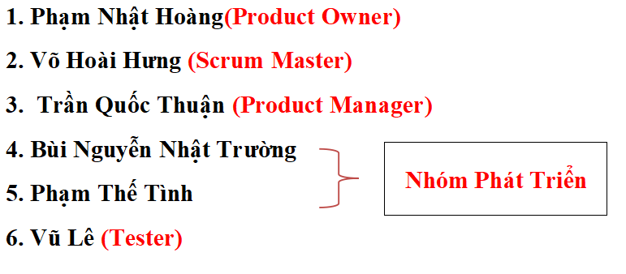
Thành Viên Nhóm :

Slide 4
Giới Thiệu Lợi Ích của Scrum trong Quản Lý Sân Bóng :
Trong bối cảnh ngày càng phức tạp và thay đổi của ngành thể thao và giải trí, việc quản lý sân bóng trở nên một thách thức đối với các nhà quản lý.
Scrum là một phương pháp quản lý dự án linh hoạt, đã chứng minh sức mạnh của mình trong việc tối ưu hóa quy trình làm việc và tạo ra lợi ích đáng kể trong việc quản lý và vận hành sân bóng.
Dưới đây là một số lợi ích quan trọng mà Scrum có thể mang lại cho dự án quản lý sân bóng:

Slide 5
1. Tối Ưu Hóa Quy Trình:
Scrum giúp tạo ra một quy trình làm việc hiệu quả hơn và phản hồi nhanh hơn.
Bằng cách chia công việc thành các đợt làm việc ngắn hạn (sprint), nhóm quản lý sân bóng có thể tập trung vào các nhiệm vụ quan trọng, ưu tiên cao và tạo ra kết quả có giá trị ngay từ đầu.

Slide 6
2. Đội Nhóm Tự Quản Lý:
Scrum thúc đẩy tính tự quản lý và trách nhiệm cá nhân trong đội ngũ.
Các thành viên trong nhóm được khuyến khích tham gia vào quyết định và đóng góp ý kiến, giúp tạo ra sự cam kết và tinh thần làm việc chung mạnh mẽ.

Slide 7
3. Phản Hồi Linh Hoạt:
Scrum cho phép thay đổi linh hoạt theo yêu cầu thị trường và nhu cầu của khách hàng.
Các sprints ngắn hạn giúp đội ngũ nhanh chóng thích nghi với sự thay đổi và cải thiện sản phẩm theo phản hồi từ người dùng.

Slide 8
4. Tăng Hiệu Quả Sản Xuất:
Với việc sử dụng Scrum, dự án quản lý sân bóng có khả năng sản xuất ra sản phẩm chất lượng cao với tần suất đáng kể.
Quy trình lặp lại của Scrum đảm bảo rằng mọi yêu cầu được thực hiện một cách kỹ lưỡng và không bỏ lỡ.

Slide 9
5. Tạo Kết Nối Với Khách Hàng:
Scrum tạo cơ hội cho sự tương tác chặt chẽ hơn giữa đội ngũ và khách hàng. Khách hàng có thể tham gia vào việc đánh giá sản phẩm trong mỗi đợt làm việc và đóng góp ý kiến, giúp tạo ra sản phẩm phản ánh tốt hơn nhu cầu thực tế.
Trong dự án quản lý sân bóng, sử dụng mô hình Scrum có thể mang lại lợi ích rõ ràng và giúp tạo ra môi trường làm việc hiệu quả, linh hoạt và tương tác. Lợi ích này không chỉ tạo ra giá trị cho đội ngũ quản lý sân bóng mà còn đem lại trải nghiệm tốt hơn cho người hâm mộ và người chơi.

Slide 10
Kế Hoạch Dự Án

Slide 11
Product BackLog :
Product Backlog (Danh sách Sản phẩm) là một danh sách ưu tiên được duy trì trong suốt dự án. Đây là nơi tập hợp tất cả các yêu cầu, tính năng và nhiệm vụ cần thực hiện trong sản phẩm cuối cùng.
Product Backlog được xây dựng dựa trên sự phản hồi từ khách hàng, người dùng và các bên liên quan khác. Nó có thể thay đổi và điều chỉnh theo thời gian để phản ánh sự phát triển của dự án và các yêu cầu mới.
Product Owner (Chủ sở hữu Sản phẩm) là người chịu trách nhiệm quản lý và duy trì Product Backlog.

Slide 12
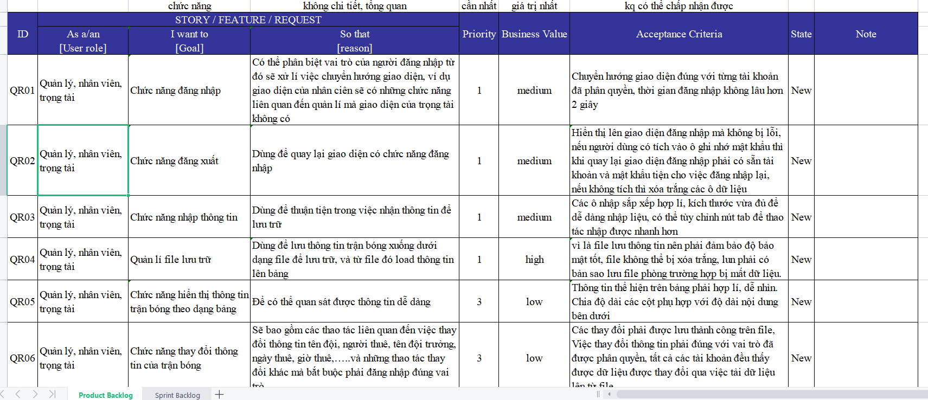
Product BackLog :

Slide 13
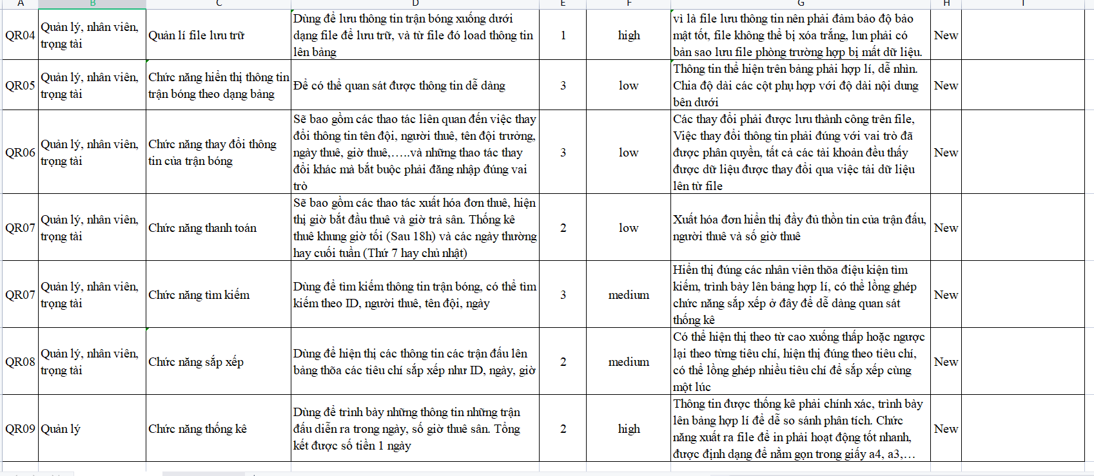
Product BackLog :

Slide 14
Release BackLog :
Release Backlog (Danh sách phát hành) là một tập hợp con của Product Backlog. Nó chứa các yêu cầu và tính năng mà nhóm phát triển đã chọn để bao gồm trong một phiên bản phát hành cụ thể của sản phẩm.
Release Backlog được tạo ra trong quá trình lập kế hoạch và quản lý phát triển sản phẩm. Nó giúp định rõ phạm vi của phiên bản và những gì sẽ được phát hành.

Slide 15
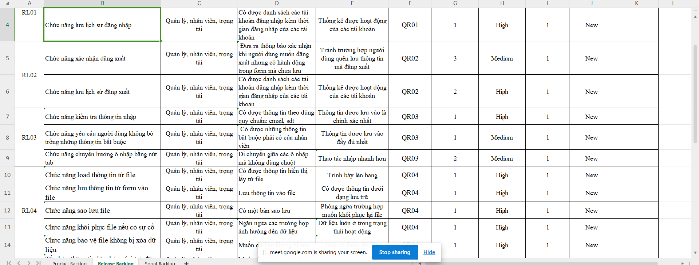
Release BackLog :

Slide 16
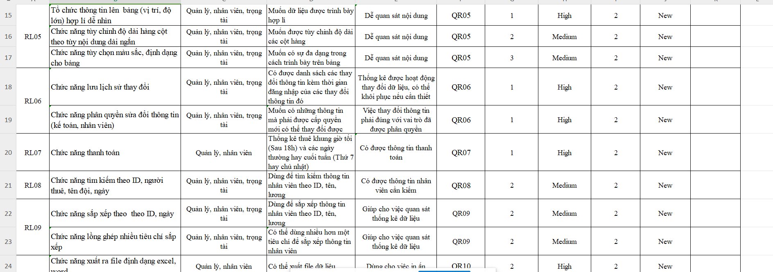
Release BackLog :

Slide 17
Sprint BackLog:
Sprint Backlog (Danh sách Sprint) là một tập hợp con của Product Backlog, được chọn từ Release Backlog, và bao gồm tất cả các công việc cụ thể mà nhóm phát triển đã cam kết hoàn thành trong một Sprint (chu kỳ phát triển).
Sprint Backlog bao gồm các user story, các công việc kỹ thuật, và các mục tiêu cụ thể cho Sprint đó. Sprint Backlog được tạo ra tại cuối buổi lập kế hoạch Sprint và là cơ sở cho việc thực hiện và theo dõi tiến độ của Sprint.

Slide 18
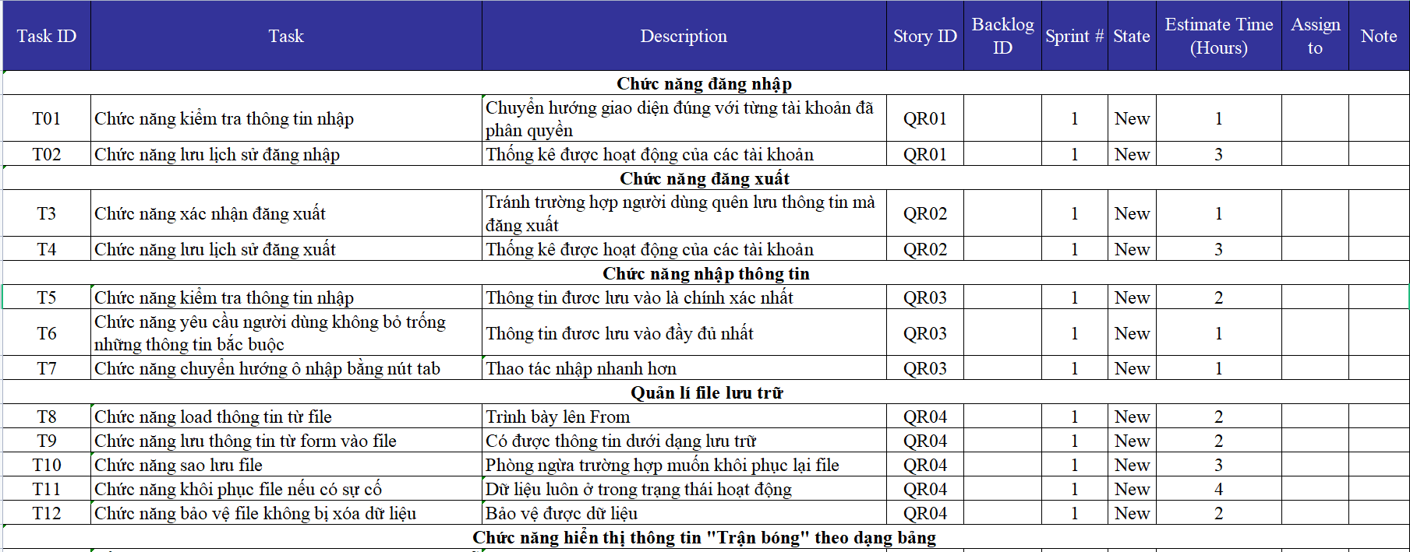
Sprint BackLog:

Slide 19
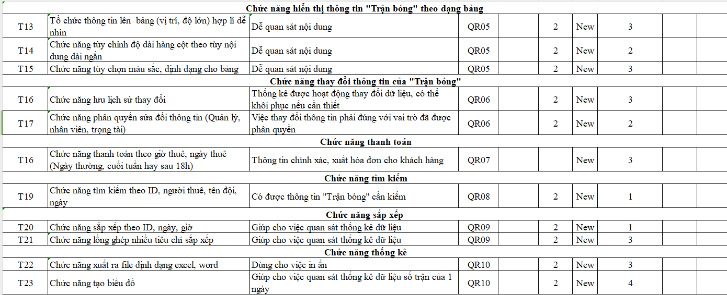
Sprint BackLog:

Slide 20
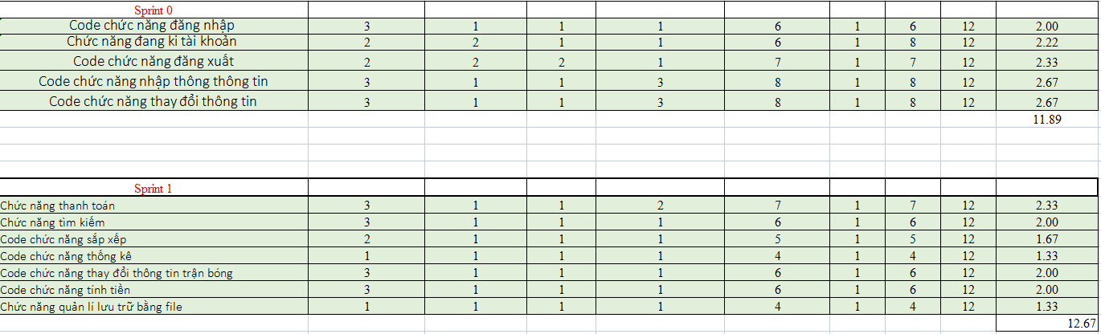
Kế Hoạch Cho Từng Sprint:

Slide 21
Tóm tắt lại:
Product Backlog là danh sách toàn bộ yêu cầu và tính năng của sản phẩm
Release Backlog là danh sách các yêu cầu và tính năng sẽ được phát hành trong một phiên bản cụ thể
Sprint Backlog là danh sách các công việc cụ thể sẽ được hoàn thành trong một chu kỳ phát triển (Sprint).

Slide 22
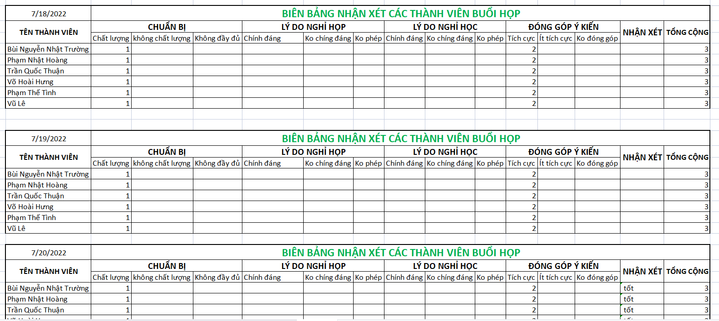
Biên Bản Cuộc Hợp:

Slide 23
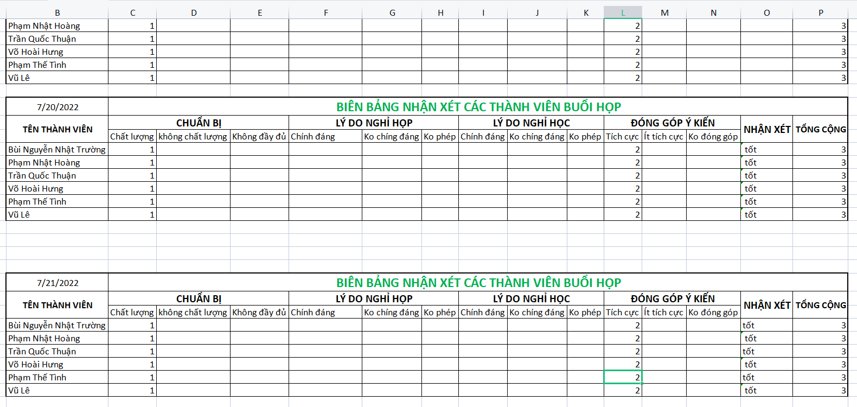
Biên Bản Cuộc Hợp:

Slide 24
Trello là gì:
Trello là một công cụ quản lý dự án và làm việc nhóm trực tuyến, giúp tổ chức công việc, theo dõi tiến độ và phối hợp làm việc với đồng nghiệp.
Trello giúp chúng ta như sau:

Slide 25
Tổ chức công việc: Bạn có thể tạo bảng, danh sách và thẻ để phân loại và sắp xếp công việc theo từng giai đoạn hoặc quy trình.
Theo dõi tiến độ: Bằng cách di chuyển thẻ qua các danh sách, bạn có thể theo dõi tiến trình và trạng thái của công việc.
Phối hợp làm việc nhóm: Bạn có thể chia sẻ bảng và thẻ với đồng nghiệp để cùng làm việc, giao tiếp và chia sẻ thông tin.
Truy cập trực tuyến: Trello có giao diện trực quan và hoạt động trên nhiều nền tảng, bao gồm web, di động và máy tính để bàn.

Slide 26
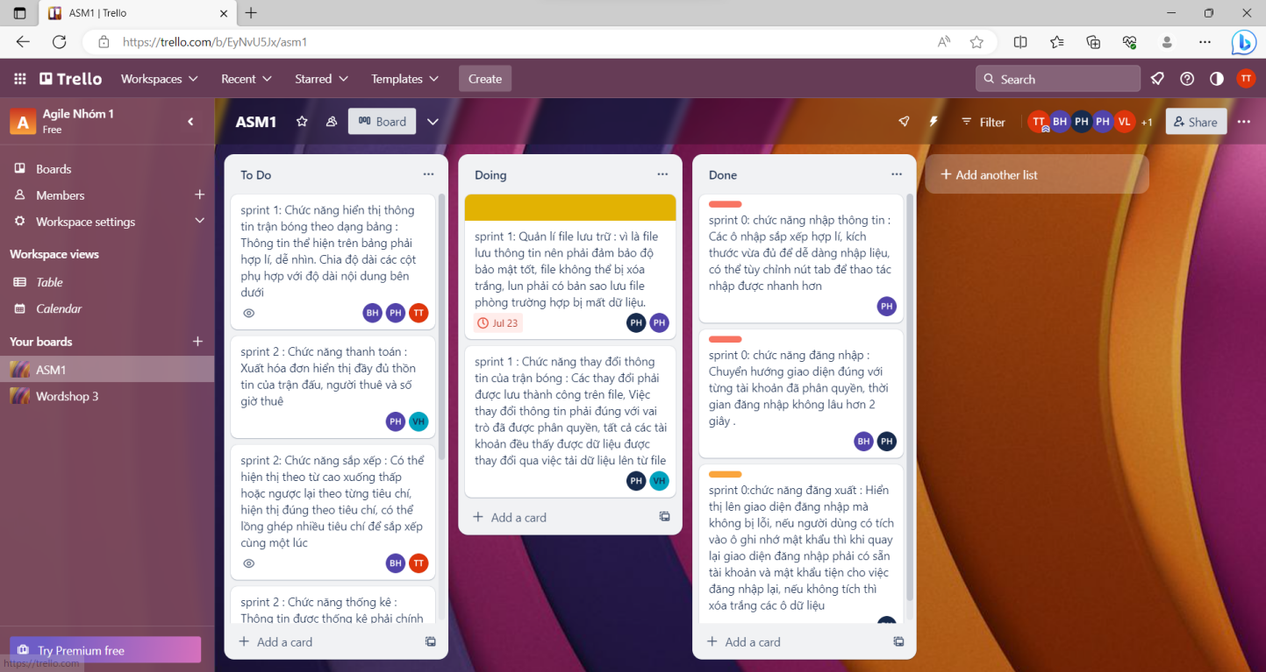
Trello:

Slide 27


